Slide 1
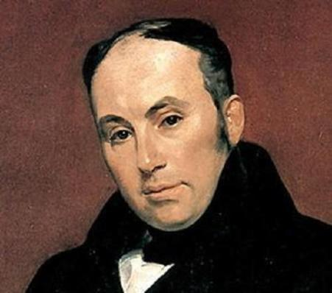
«Сердце,
полное
отваги…»

Slide 2
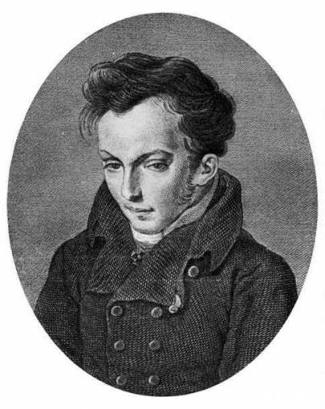
Василий Андреевич Жуковский -
русский поэт, один из основоположников романтизма в русской поэзии, сочинивший множество элегий, песен, романсов и баллад – родился 9 февраля 1783 года в селе Мишенском Белёвского уезда Тульской губернии

Slide 3
В 1770 году секунд-майор Афанасий Иванович Бунин получил в подарок от приятеля майора Муфеля двух девушек, захваченных в плен при штурме турецкой крепости Бендеры. Одна из них – Сальха – была крещена и получила имя Елизавета Дементьевна Турчанинова, став впоследствии наложницей А.Ф.Бунина
Герб В.А.Жуковского

Slide 4
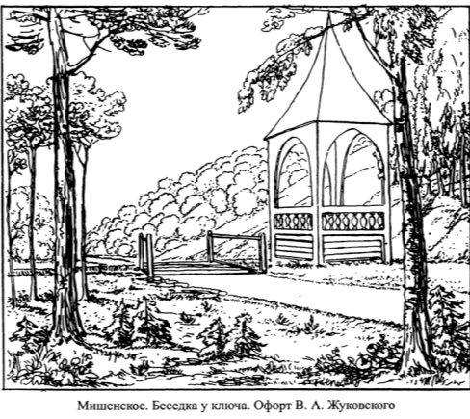
29 января 1783 года Елизавета Дементьевна родила сына.
Восприемником стал обедневший киевский помещик Андрей Григорьевич Жуковский, живший у Буниных, он же усыновил Василия, передав ему свою фамилию и отчество.

Slide 5
Василий Жуковский остался единственным ребёнком в барском доме и рос на попечении родного и приёмного отцов.
Один из современников заметил:
«Его не отделяли от других детей, окружали теми же попечениями и лаской, он был как свой, но чувствовал, что не свой; он жаждал родственных симпатий, семьи, любви, дружбы, и не находил»

Slide 6
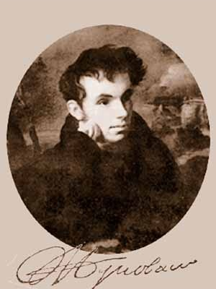
В 1785 году А. И. Бунин записал Василия сержантом в Астраханский
гусарский полк.
В 6-летнем возрасте Жуковский получил чин прапорщика. Мальчик получил отличное образование, сначала в благородном пансионе в Москве, а затем в народном училище родной Тулы.

Slide 7
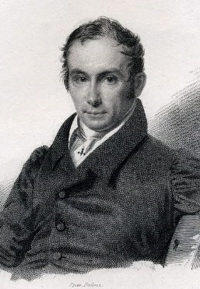
В марте 1791 года в Туле скончался 75-летний Афанасий Иванович Бунин. По завещанию всё состояние он поделил между четырьмя своими дочерями.
Сыну Василию и его матери не было оставлено ничего.
М. Г. Бунина передала Елизавете Дементьевне на сына 10 000 рублей — весьма значительную по тем временам сумму

Slide 8
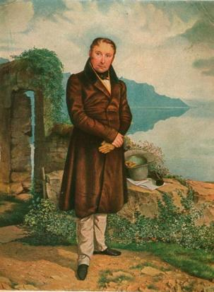
Далее Василия приютило семейство Юшковых, Варвару Афанасьевну Юшкову — свою сводную сестру — Жуковский затем называл «хранителем своего детства». В её усадьбе Сальково был домашний театр, и зимой 1794 года Жуковский впервые испытал желание стать драматургом, равным если не Расину, то Сумарокову.
Он сочинил трагедию на сюжет Плутарха «Камилл, или Освобожденный Рим»

Slide 9
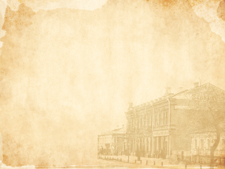
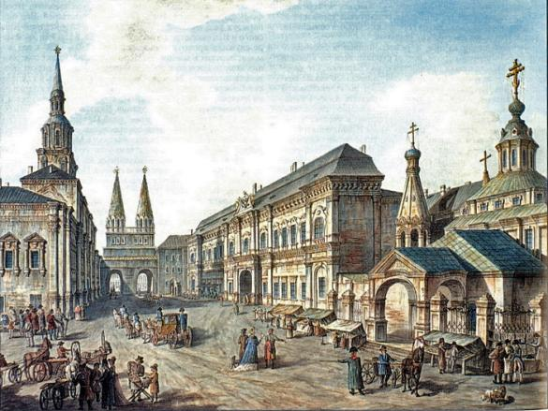
Московский университетский
пансион.
В январе 1797 году Жуковского привезла в Москву М. Г. Бунина. Экзамен-собеседование в Московском университетском пансионе выявил, что юный Жуковский хорошо знает французский и отчасти немецкий язык, а также хорошо начитан во французской и русской литературе XVIII века

Slide 10
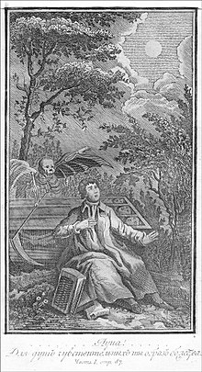
Учась в пансионе, Жуковский сделал первые шаги в литературе: в 1797 году он составил свои первые переводы, а в 1782 журнал «Вестник Европы» впервые опубликовал его переложение «Сельского кладбища» Грея.
В июне 1800 года по результатам выпускных экзаменов Жуковский удостоился именной серебряной медали, а его имя было помещено на мраморной доске у входа в пансион.
Гравюра к «кладбищенской» поэме «Плач Эдуарда Юнга, или
«Нощные размышления о жизни, смерти и бессмертии».
Москва, 1799

Slide 11
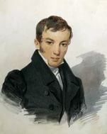
Жуковский
с 15 февраля 1800 года числился городовым секретарём в бухгалтерском столе Главной соляной конторы с жалованьем 175 рублей в год. Его карьера складывалась весьма успешно: 14 октября 1801 года он, имея чин 12-го класса Табели о рангах, вне правил был сразу пожалован чином титулярного советника, состоящего в 9-м классе Табели о рангах

Slide 12
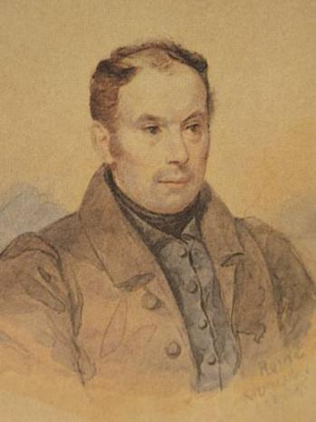
Жуковский в стремлении покинуть службу пошел на конфликт с начальством, и перестал появляться в конторе. Он был отрешён от должности и помещён под домашний арест, ему угрожало судебное дело за нарушение присяги. Жуковский писал А. Тургеневу, что готов питаться только хлебом, но служить Отечеству он сможет только тем, чем может — пером сочинителя

Slide 13
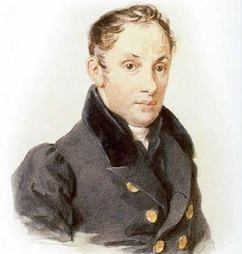
В конце мая 1802 года Жуковский покинул Москву.
В Мишенском жила сводная сестра Жуковского — молодая вдова Екатерина Афанасьевна Протасова. Её дочери (особенно
11-летняя Мария) привязались к Василию Андреевичу, и он занял при них место, среднее между родственником, гувернёром и учителем.

Slide 14
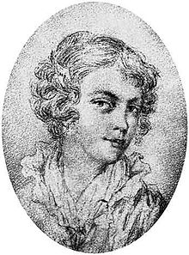
В дневниковой записи от
9 июля 1806 года 23-летний Жуковский задавался вопросом: «можно ли быть влюблённым в ребёнка?» Речь шла о романтическом влечении к старшей из девочек — 12-летней Марии. Это сразу же сказалось и на поэтической активности: если в 1805 году он написал всего 3 стихотворения, то в 1806 году — 43.
Карандашный портрет
М. Протасовой. Жуковский

Slide 15
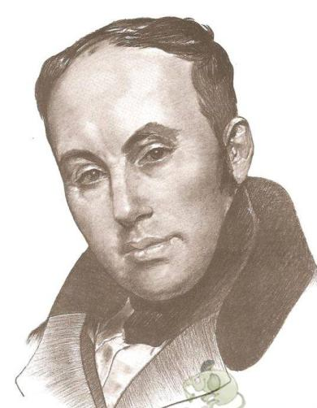
30 августа 1806 года Россия объявила войну наполеоновской Франции, шло формирование ополчения. Жуковский обратился к образам «Слова о полку Игореве», а образ Барда слился воедино с Вещим Бояном, и представил всеобщее русское чувство. Темой нового стихотворения стала «Песнь барда над гробом славян-победителей».

Slide 16
«О братья, о сыны возвышенных славян,
Воспрянем! вам перун для мщенья свыше дан.
Отмщенья! — под ярмом народы восклицают, —
Да в прах, да в прах падут погибели творцы!..»
Стихотворение сделало своего автора настолько известным, что незнакомые люди снимали перед ним шляпы на улице и пожимали ему руки; композитор Кашин положил текст на музыку, и Жуковский добавил к нему «хор».

Slide 17
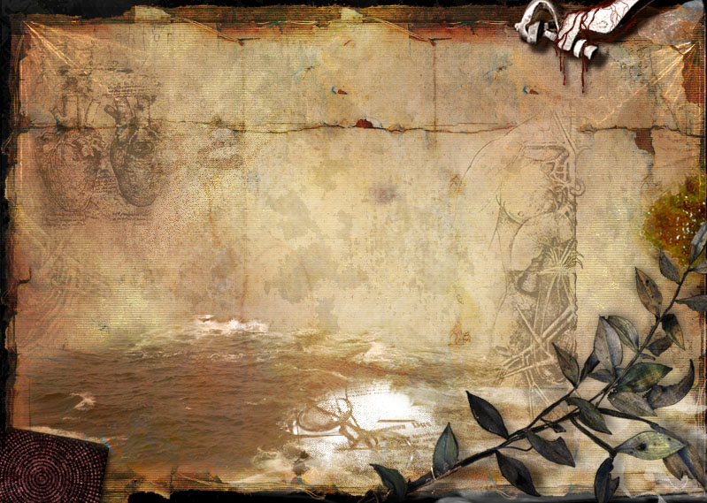
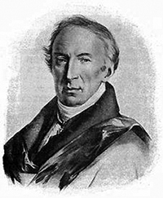
Благодаря этому успеху, а также по протекции Карамзина, книгопродавец Попов предложил Жуковскому пост редактора «Вестника Европы».
И с июня 1807 года журнал «отдавался на полную его волю».

Slide 18
Жуковский-редактор целиком подчинил журнал своим вкусам и в нескольких номерах был почти единственным автором. Далее публиковались произведения Вяземского, Давыдова, Дмитриева, Батюшкова, Василия Пушкина. Журнал выходил частями из четырёх номеров (по два в месяц), и обложка каждого из них украшалась портретом какого-либо исторического деятеля — первым был Марк Аврелий
«Вестник Европы»

Slide 19
Летом 1808 года Жуковский написал сказки
«Три сестры» и «Три пояса», целиком связанные с образом Марии Протасовой.
Первая сказка была приурочена к 15-летию Минваны-Марии, во второй она называлась Людмилой. В 1809 году Жуковский опубликовал повесть «Марьина роща» на балладный сюжет в условных древнерусских декорациях.

Slide 20
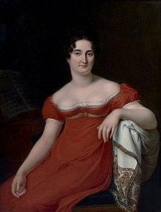
В октябре 1809 года Жуковский обосновался в Москве — ему была заказана серия статей о театре.
В сезон 1809 года в Москве гастролировала знаменитая в те времена актриса мадемуазель Жорж. Жуковский отрецензировал в «Вестнике Европы» все три пьесы, в которых она играла — «Федру» Расина, «Дидону» Помпиньяна и «Семирамиду» Вольтера, посетив каждое представление по многу раз.
КорнелиусГрёнедаль.
Портрет мадемуазель Жорж, 1813

Slide 21
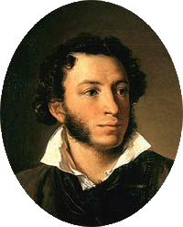
После создания в 1810 году литературного общества Шишкова «Беседа любителей русского слова», Жуковский стал восприниматься как его идейный глава.
В этом статусе его увековечил В. Л. Пушкин в «Послании В. А. Жуковскому», за что тот отказался публиковать эти стихи в «Вестнике Европы».

Slide 22
«Благослови, поэт!.. В тихи парнасской сени
Я с трепетом склонил пред музами колени.
Опасною тропой с надеждой полетел,
Мне жребий вынул Феб, и лира мой удел.»
А.С.Пушкин

Slide 23
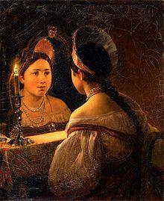
Вторжение в Россию армии Наполеона совпало с окончанием работы над балладой «Светлана».
Светлый лирический поворот немецкого сюжетного первоисточника и качество поэзии было таково, что сделало «Светлану» едва ли не самым знаменитым произведением Жуковского.

Slide 24
Открывалась баллада святочным гаданием:
«Раз в крещенский вечерок
Девушки гадали:
За ворота башмачок,
Сняв с ноги, бросали;
Снег пололи; под окном
Слушали; кормили
Счётным курицу зерном;
Ярый воск топили…»

Slide 25
Светлана Жуковского вплоть до появления пушкинской Татьяны стала самым ярким поэтическим образом русской девушки. Собственно, в «Евгении Онегине» Татьяна при первом своём появлении была (словами Ленского) «грустна и молчалива, как Светлана»

Slide 26
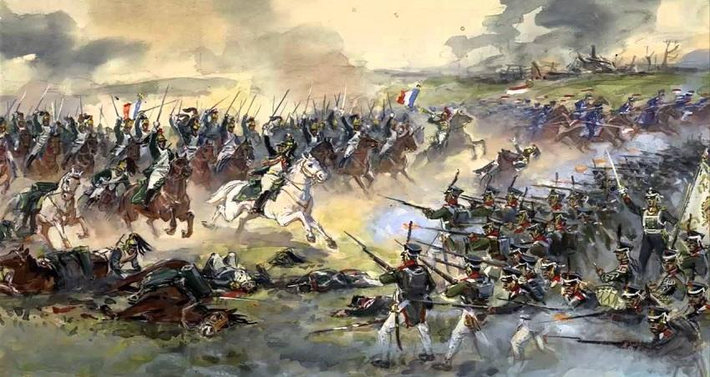
Жуковскоий отправился в свой в полк
17 августа 1812 года. Так он стал участником Бородинского сражения.

Slide 27
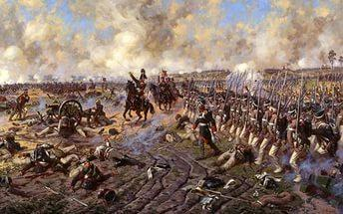
Впоследствии он был прикреплен к штабу М.И.Кутузова. Не имея ни способностей, ни талантов к военной службе, Жуковский нашёл себя при штабе, оформляя деловые бумаги.

Slide 28
10 ноября 1812 года было в походной типографии отдельной листовкой было отпечатано стихотворение «К старцу Кутузову», позднее переделанное под названием «Вождю победителей»:
«О вождь славян, дерзнут ли робки струны
Тебе хвалу в сей славный час бряцать?
Везде гремят отмщенья перуны,
И мчится враг, стыдом покрытый, вспять,
И с россом мир тебе рукоплескает!...»

Slide 29
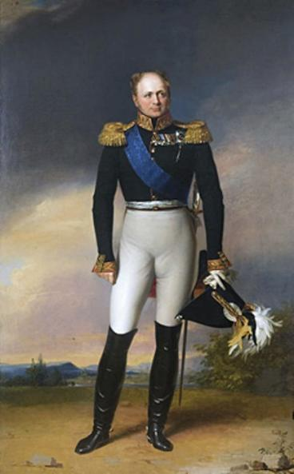
Тиф, которым Жуковский заразился на службе, помешал его дальнейшему пребыванию на фронте и поэт вышел в отставку.
Его политические воззрения отразились в таких произведениях как «Императору Александру» и «Певец во стане русских воинов».
С 1815 года Жуковский стал трудиться в литературном объединении «Арзамас».

Slide 30
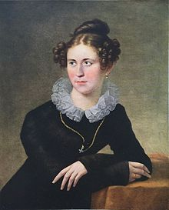
В марте 1815 года в Дерпте состоялось объяснение Жуковского с Е.А.Протасовой, матерью его возлюбленной Маши, заявившей, что общество Жуковского вредит репутации её дочери.
29 марта Василий Андреевич согласился на окончательный разрыв

Slide 31
Жуковский писал Тургеневу :
«…душа как будто деревянная. Что из меня будет, не знаю. А часто, часто хотелось бы и совсем не быть. Поэзия молчит. Для неё ещё нет у меня души. Прошлая вся истрепалась, а новой я ещё не нажил. Мыкаюсь, как кегля.»

Slide 32
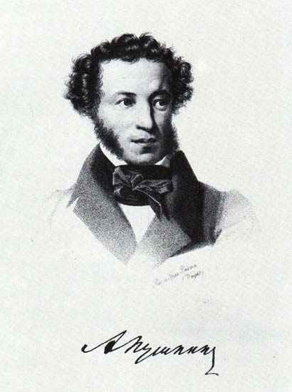
19 сентября 1815 года состоялось случайное знакомство Жуковского с лицеистом Александром Пушкиным — племянником Василия Львовича

Slide 33
Поэт сообщал о своём знакомстве с А.С.Пушкиным в письме Вяземскому:
«Это надежда нашей словесности. Боюсь только, чтобы он, вообразив себя зрелым, не мешал себе созреть! Нам всем надобно соединиться, чтобы помочь вырасти этому будущему гиганту, который всех нас перерастает. Ему надобно непременно учиться, и учиться не так, как мы учились!.»

Slide 34
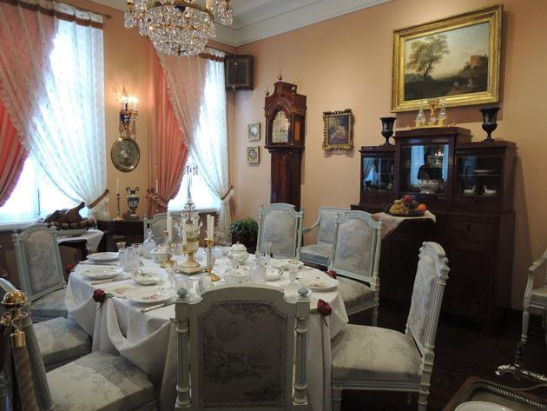
Кружок, названный «Арзамасским обществом безвестных людей», собрался 14 (26) октября 1815 года в доме Уварова. Присутствовали : Жуковский, Блудов, Уваров, Дашков, А. И. Тургенев и С. П. Жихарев . В знак уважения почётным членом кружка сделали и самого Карамзина. На встречах бывал и лицеист Александр Пушкин.

Slide 35
В 1816 году А. И. Тургенев через министра народного просвещения князя Голицына представил государю первый том собрания сочинений Жуковского. Указом Александра I поэту, состоящему в чине штабс-капитана, была назначена пожизненная пенсия в 4000 рублей в год «как в ознаменование Моего к нему благоволения, так и для доставления нужной при его занятиях независимости состояния»

Slide 36
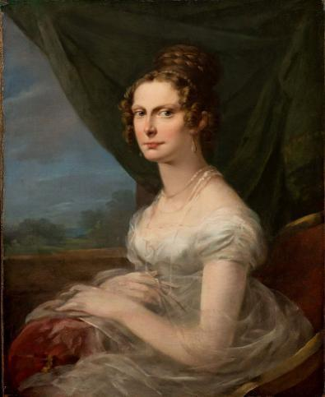
В 1817 году в Дерпт прибыл
Г. А. Глинка — помощник воспитателя при великих князьях Николае и Михаиле, назначенный также и учителем русского языка молодой супруги великого князя Николая прусской принцессы Фредерики-Луизы-Шарлотты-Вильгельмины. Глинка был тяжело болен, но не мог оставить должности, не предложив замены. За помощью он обратился к Василию Андреевичу.

Slide 37
Тургеневу Жуковский сообщал, что место чрезвычайно выгодное: 5000 рублей жалованья, квартира во дворце великого князя, занятия ежедневно по одному часу, прочее время свободное:
«Обязанность моя соединена будет с совершенною независимостью. Это главное!.. Это не работа наёмника, а занятие благородное… Здесь много пищи для энтузиазма, для авторского таланта»

Slide 38
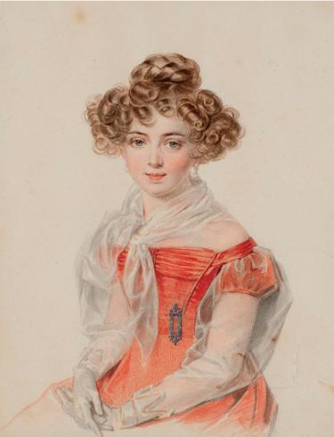
Придворная служба и прошедший опыт «романтической любви» вновь даровали вкус к жизни 36-летнему Жуковскому, обострили в нём «тоску по счастью семейственной жизни». В 1819 году он увлёкся
22-летней фрейлиной императрицы графиней
С. А. Самойловой, что проявилось в стихотворении «Платок графини Самойловой»
П. Соколов. Портрет графини Софьи Александровны Самойловой.
Карандаш, акварель, бумага. 22,7 × 17,4 см. 1827, Государственный Эрмитаж

Slide 39
В этот период жизни Жуковский открыл в себе амплуа лёгкого салонного стихотворца, который легко сочинял стихи на случай и прочие экспромты.

Slide 40
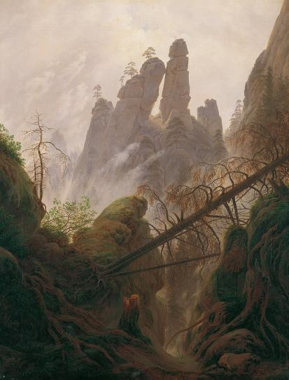
В служебные обязанности Жуковского входило сопровождение венценосной ученицы во время зарубежных путешествий.
На 1820 год была запланирована поездка в Германию.
Изобилие впечатлений и обострение эстетической чувствительности, стимулировало работу над переводами и переложениями.
Каспар Фридрих.
Горный пейзаж у Эльбы.

Slide 41
В Берлине Жуковский закончил перевод «Орлеанской девы» Шиллера, а так же перевёл одну из поэм «Лаллы Рук», которую назвал «Пери и ангел».
0сенью 1821 годаперевод был опубликован в «Сыне Отечества».

Slide 42
Составитель:
главный библиотекарь отдела обслуживания Центральной библиотеки
И.Г.Брагина

